Slide 1
Mettez votre logique à l'épreuve
Projet 3 – DA Java – OPENCLASSROOMS
FAVRE VINCENT – nov. 2019

Slide 2
Installation du projet (sur windows 10)
Fonctionne avec Java™ SE Development Kit 11.0.4 (version JDK 11.0.4)
Pour vérifier les versions installées :
Taper la commande : javac –version
Taper la commande : java -version
Récupérer les fichiers sources sur Github, à partir de l’invite de commande
Taper : cd c:/Users/nomUtilisateur/Documents/ (Remplacer "nomUtilisateur" par le nom de l'utilisateur windows)
Taper : git clone https://github.com/vincentfvr/Projet3-final.git
Un dossier nommé Projet3-final contenant tous les fichiers sources du projet va être créé dans le dossier Documents.

Slide 3
Contenu du projet
Dossier JavaDoc : lancer le fichier index.html pour avoir toute la document du projet et du Package com.ocr.vincent
Dossier lib : continent la librairie log4j-1,2,17.jar permettant la gestion des logs
Dossier log : contient les logs du projet
Dossier resources : contient les fichiers de paramètres *.properties : celui pour log4j et celui pour le projet
Dossier src : contient toutes les sources du projet (fichier class format .java)

Slide 4
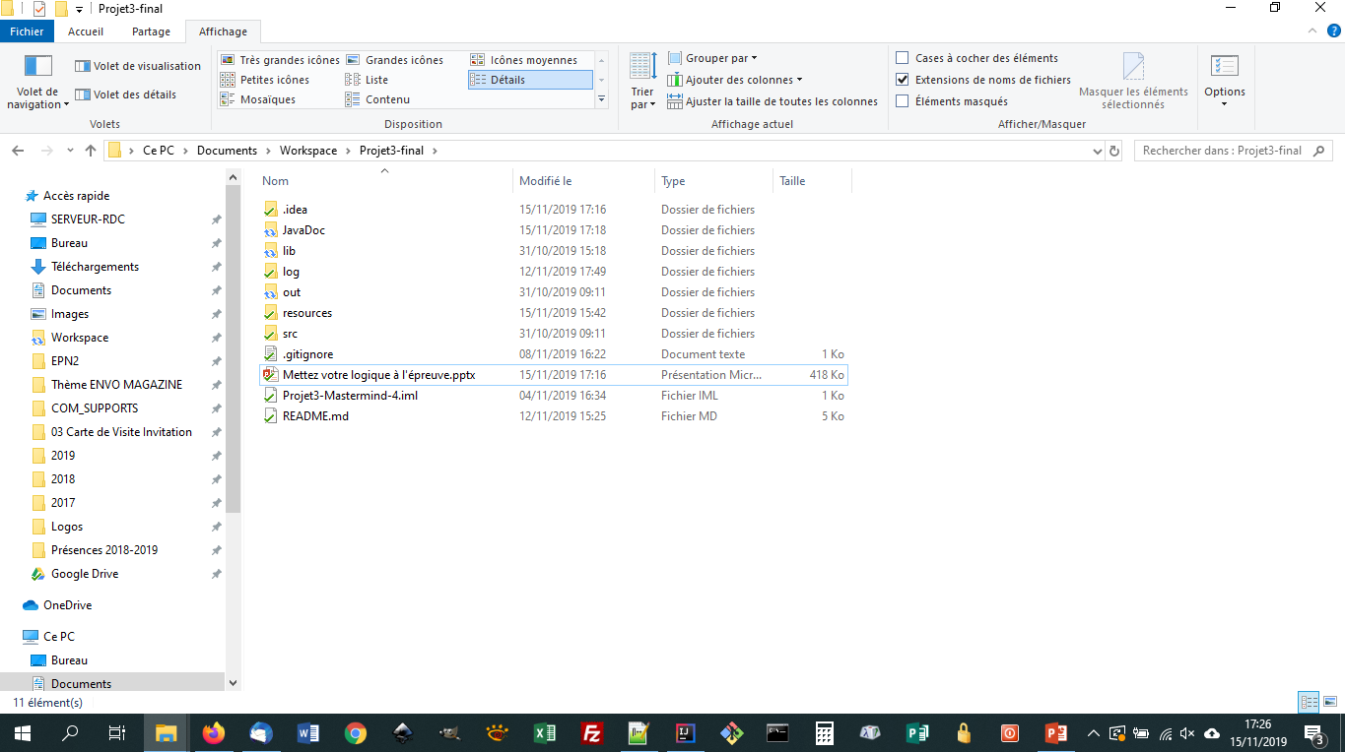

Slide 5
Compiler le projet
Taper cd C:\Users\nomUtilisateur\Documents\Projet3-final
Taper la commande suivante pour compiler le projet :
javac -d bin -sourcepath src -encoding UTF-8 -cp lib/log4j-1.2.17.jar src/com/ocr/vincent/Main.java
Un dossier nommé bin va être créé dans le dossier racine du projet, contenant les fichiers .class
-d <directory> Specify where to place generated class files -sourcepath <path> Specify where to find input source files -encoding <encoding> Specify character encoding used by source files (problème d’accentuation) -cp <path> Specify where to find user class files and annotation processors

Slide 6
Exécuter le projet
Taper la commande suivante pour compiler le projet :
java -cp bin;lib/log4j-1.2.17.jar;log;resources com.ocr.vincent.Main

Slide 7
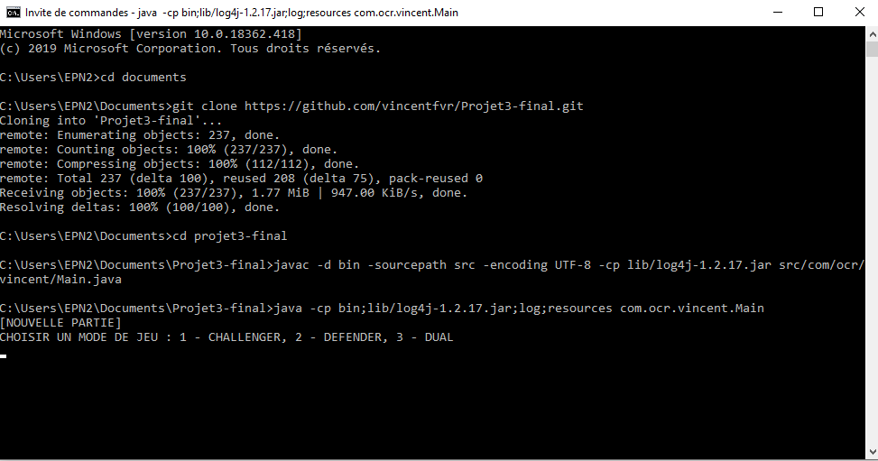

Slide 8
solution technique et points particuliers de développement
Diagramme UML et détail des classes et méthodes

Slide 9
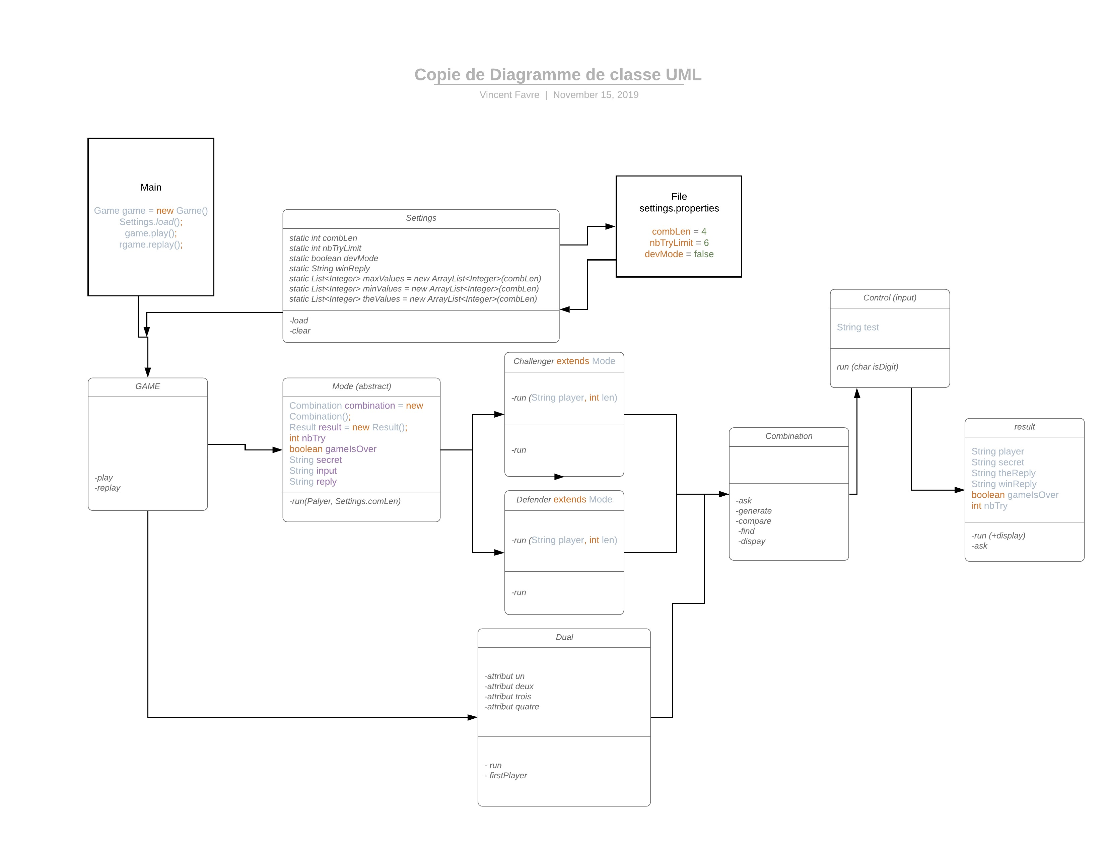

Slide 10
Class Main
Chargement des settings à partir du fichier /resources/settings.properties
Appelle la méthode settings.load
Création d’une nouvelle partie : Appelle la méthode game.play : lancement d’un partie
Relance une nouvelle partie ou de quitter le programme Appelle la méthode game.replay : choix de Appelle la méthode settings.clear pour ré-initialiser les paramètres

Slide 11
Class Settings
Chargement des paramètres depuis le fichier settings.properties
Initialisation des 3 listes integer en fonction de combLen
Remise à zèro des 3 listes integer (pour le mode defender et dual uniquement), joueur CPU
static int combLen; // nbr de chiffres de la combinaison par défaut à charger depuis les paramètres xml
static int nbTryLimit; // nombre d'essais autorisés avant de trouver la bonne solution
static boolean devMode; // false Normal - true Mode Développeur
static String winReply = ""; // Résultat de la combinaison à obtenir (=) x combLen
static List<Integer> maxValues = new ArrayList<Integer>(combLen); // Mémorise toutes les valeurs max
static List<Integer> minValues = new ArrayList<Integer>(combLen); // Mémorise toutes les valeurs min
static List<Integer> theValues = new ArrayList<Integer>(combLen); // Mémorise toutes les valeurs justes

Slide 12
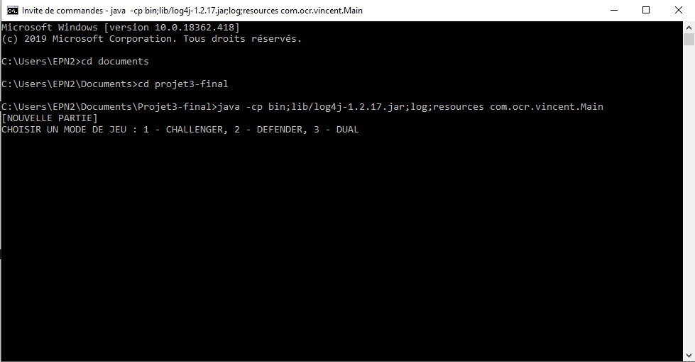

Class Game
Méthode play : LANCEMENT DU JEU : Choix du mode MODE DE JEU : 1 - CHALLENGER, 2 - DEFENDER, 3 – DUAL Taper 1, 2 ou 3 pour choisir un mode de jeu Taper 123 pour activer le mode développeur
Méthode replay : permet de relancer une partie ou quitter le projet

Slide 13
Class Mode (abstract)
Combination combination = new Combination();
Result result = new Result();
int nbTry = 0;
boolean gameIsOver = false;
String secret = ""; // Combinaison secrète
String input = ""; // Suggestion saisie par l'utilisateur
String reply = ""; // Résultat après comparaison (+ - =)

Slide 14
Class Challenger extends Mode
@Override méthode « run » de la classe Mode
Génère une combinaison secrète aléatoire à x charactères (en fonction de la valeur combLen du fichier settings.properties)
Peut afficher la solution si le mode DEV est activé
Compteur d’essai (nbTry)
Demande à l’utilisateur de saisir une combinaison, puis affichage, compare la combinaison saisie par rapport à la combinaison secrète puis affichage du résultat
Il y a un control de saisie (nombre de charatères + un test si tous les caractères sont bien des chiffres

Slide 15
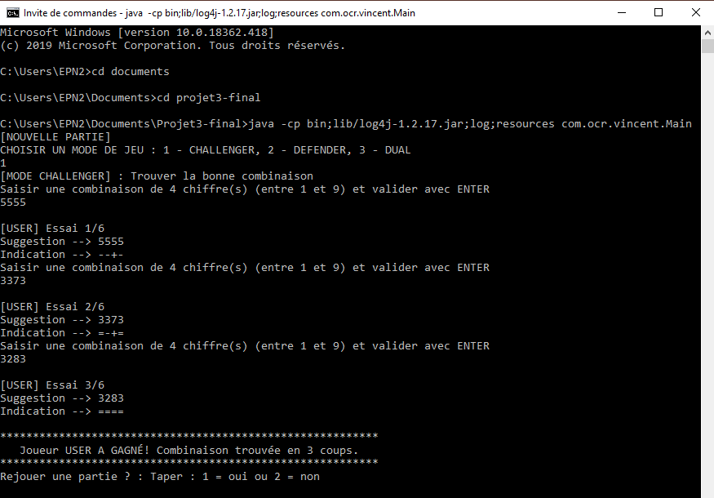

Slide 16
Class Defender extends Mode
@Override méthode « run » de la classe Mode
Demande à l’utilisateur de créer sa combinaison secrète
Compteur d’essai (nbTry)
L’IA de l’ordinateur trouve une combinaison (utilisation des static arraylist extensibles maxValues, minValues et theValues de la class Settings) (max+min)/2, // Si il ne reste que deux possiblités : random pour l'une ou l'autre. Si le chiffre trouvé au tour précédent (min et max = 0, theValue contient le chiffre juste)
Compare, affiche la combinaison et demande à l’utilisateur de saisir le résultat

Slide 17
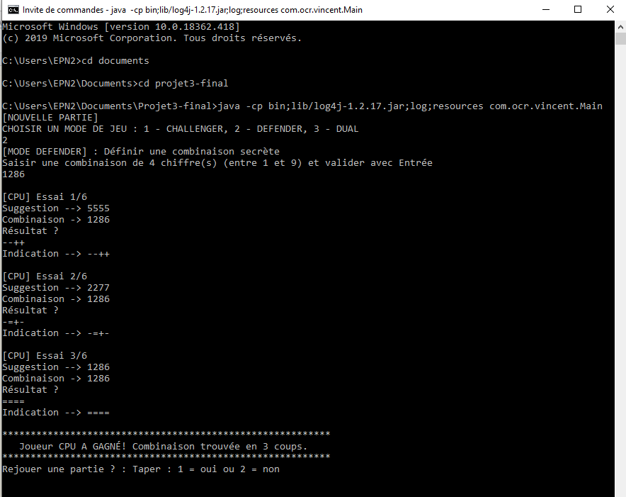

Slide 18
Class Dual
Choix aléatoire du joueur qui commence : système de jet de 2 dés : celui qui fait le score le plus haut commence, Relance si score égale.
Alterne les principes précédents des class Challenger et Defender
Les joueurs jouent à tour de rôle, avec à chaque tour, demande et affichage de la combinaison et du résultat pour chaque joueur (CPU et USER)

Slide 19
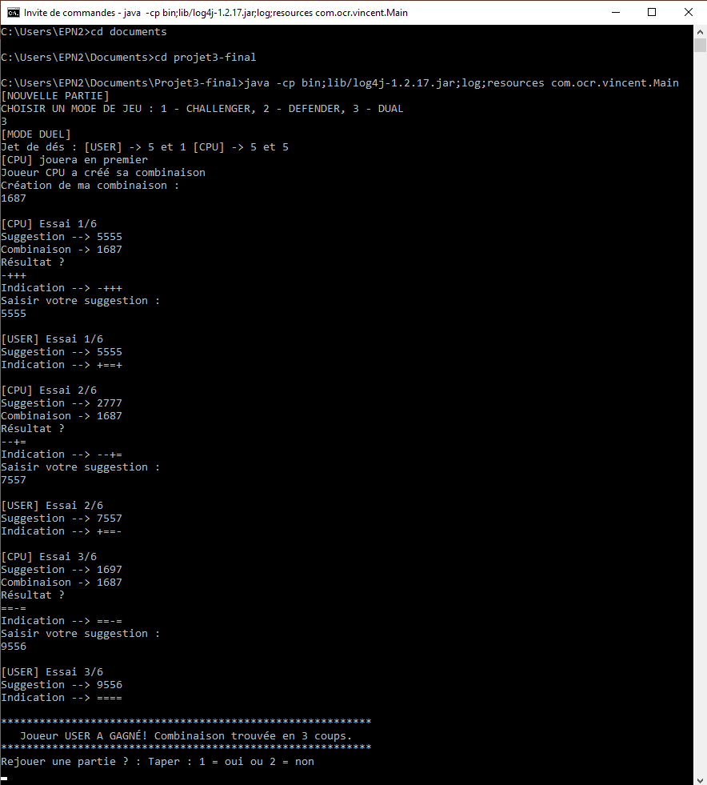

Slide 20
Class Combination
Demande à l'utilisateur de saisir une suggestion de combinaison (méthode ask)
Génere de manière aléatoire une combinaison à X chiffres (méthode generate)
Compare 2 combinaison (méthode compare)
Recherche par le CPU d'une combinaison en fonction des suggestions précédentes (méthode find)
Affiche la proposition faite avec + le nombre d'essais (méthode display)
Affiche la combinaison secrète en mode développeur (méthode solution) pour les modes Challenger et Dual
Chaque saisie de l’utilisateur sera soumise à une procédure de control

Slide 21
Class Controls
Input Control : caractère par caractère effectue le test isDigit (méthode run) @return b1 état du controle d'entrée. False par défaut. Renvoie True si une erreur est trouvée
Affiche un message d’erreur de saisie, l’utilisateur doit donc recommencer jusqu’à ce que la saisie soit correcte

Slide 22
Class Result
Affichage du résultat fin de partie : Partie gagnée, nouvel essai ou partie perdue (si le nombre d'essais est dépassé : méthode run)
Demande à l'utilisateur de saisir le résultat de la suggestion du CPU (méthode ask)

Slide 23
Librairie Log4J
https://logging.apache.org/log4j/2.x/
Cette librairie permet d’effectuer les logs du projet Le logging consiste à ajouter des traitements dans les applications pour permettre l'émission et le stockage de messages suite à des événements. Le logging est utile pour tous les types d'applications en permettant par exemple de conserver une trace des exceptions qui sont levées dans l'application et des différents événements anormaux ou normaux liés à l'exécution de l'application. Le logging permet de gérer des messages émis par une application durant son exécution et de permettre leur exploitation immédiate ou a posteriori. Ces messages sont d'ailleurs très utiles lors de la mise au point d'une application ou lors de son exploitation pour comprendre son fonctionnement ou résoudre une anomalie.

Slide 24
